Slide 1
ผลการดำเนินงานด้านการบำบัดรักษา ระบบสมัครใจ (CBTx) แยกรายอำเภอ ปีงบประมาณ 2566
1 ตุลาคม 2565 – 26 ธันวาคม 2565
ไตรมาสที่ 2 (50%)
ไตรมาสที่ 1 (25%)
ร้อยละ |  | 0.00 | 71.25 | 0.00 | 0.00 | 228.75 | 20.00 | 0.00 | 0.00 | 3.33 | 0.00 | 3.33 | 66.13
ผลงาน (คน) | สมัครใจ | 0 | 57 | 0 | 0 | 183 | 6 | 0 | 0 | 1 | 0 | 1 | 248
เป้าหมาย (คน) |  | 20 | 80 | 20 | 10 | 80 | 30 | 40 | 20 | 30 | 15 | 30 | 375
ที่มา : ระบบรายงาน บสต. ณ วันที่ 26 ธ.ค. 2565

Slide 2
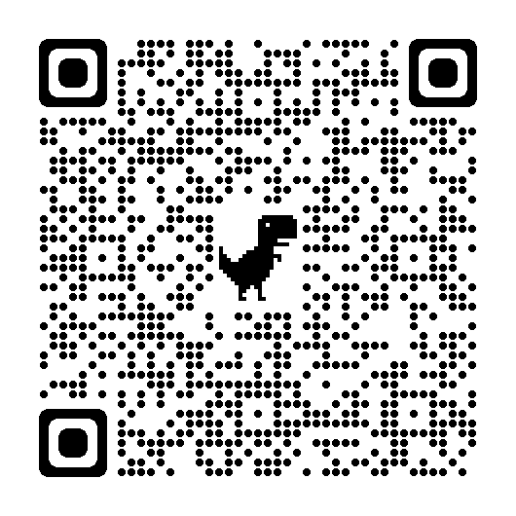
ข้อสั่งการเพื่อขับเคลื่อนนโยบายและมาตรการเร่งด่วนด้านยาเสพติด กระทรวงสาธารณสุข ปีงบประมาณ พ.ศ.2566
อ้างถึง หนังสือสำนักปลัดกระทรวงสาธารณสุข ด่วนที่สุด ที่ สธ 0240/ว5888 ลงวันที่ 25 ตุลาคม 2565
สำนักปลัดกระทรวงสาธารณสุขมีข้อสั่งการให้หน่วยงานในสังกัดกระทรวงสาธารณสุขทุกระดับ สร้างมาตรการในการควบคุม ป้องกัน ไม่ให้เจ้าหน้าที่ทุกคนยุ่งเกี่ยวกับยาเสพติด และมีระบบคัดกรอง ผู้ใช้ยาเสพติด พร้อมระบบบำบัดรักษาฟื้นฟูในหน่วยงาน
ทั้งนี้ขอให้ รพ. สสอ. รพ.สต. ตรวจสารเสพติดบุคลากรในสังกัดทุกคน พร้อมรายงานผลผ่าน QR Code ที่กำหนด ในภาพรวมแยก รพ. และ สสอ. จำนวน 2 ครั้ง ในปีงบประมาณ 2566 โดยรายงานผลดังนี้
>> รายงานครั้งที่ 1 ภายในวันที่ 15 ม.ค. 2566
>> รายงานครั้งที่ 2 ภายในวันที่ 15 ก.ค. 2566
** สสจ.พช จะจัดสรรชุดตรวจสารเสพติดตามข้อมูลจำนวนเจ้าหน้าที่ของ กลุ่มงานทรัพยากรบุคคล สสจ.พช
รายงานผลการคัดกรองสารเสพติดเจ้าหน้าที่
ในสังกัดกระทรวงสาธารณสุข

